Slide 1
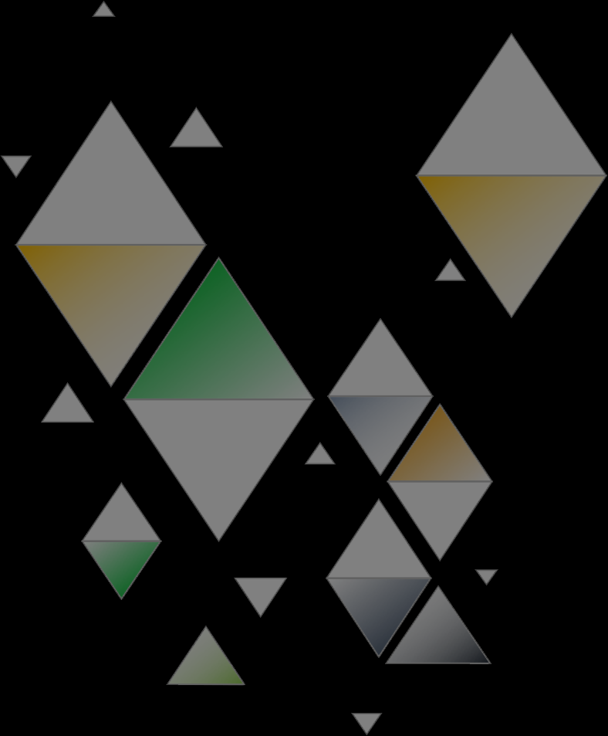

シンプルなサイバー セキュリティ
リスク評価テンプレート
シンプルなサイバー セキュリティ リスク評価テンプレート

Slide 2
リスク評価キー
リスク 評価キー | 低 | 中 | 高 | 最高
 | 0 受容可能 | 1 ALARP (合理的に実行可能な範囲) | 2 一般的に許容できない | 3 許容不可
 | 続行 OK | 軽減策を講じる | サポートを求める | イベントを 保留にする
シンプルなサイバー セキュリティ リスク評価テンプレート
プロジェクト レポート

Slide 3
 | 重大度
 | 受容可能 | 許容可能 | 望ましくない | 許容不可
 | イベントへの影響はほとんどない | 影響は感じられるが、結果を 左右するものではない | アクションと結果に深刻な 影響を及ぼす | 大惨事につながる可能性がある
可能性
ありそうにない | 低 | 中 | 中 | 高
リスクが発生する可能性は低い | – 1 – | – 4 – | – 6 – | – 10 –
あり得る | 低 | 中 | 高 | 最高
リスクが発生する可能性が高い | – 2 – | – 5 – | – 8 – | – 11 –
ありそう | 中 | 高 | 高 | 最高
リスクが発生する | – 3 – | – 7 – | – 9 – | – 12 –
プロジェクト レポート
シンプルなサイバー セキュリティ リスク評価テンプレート

Slide 4
免責条項 Smartsheet がこの Web サイトに掲載している記事、テンプレート、または情報などは、あくまで参考としてご利用ください。Smartsheet は、情報の最新性および正確性の確保に努めますが、本 Web サイトまたは本 Web サイトに含まれる情報、記事、テンプレート、あるいは関連グラフィックに関する完全性、正確性、信頼性、適合性、または利用可能性について、明示または黙示のいかなる表明または保証も行いません。かかる情報に依拠して生じたいかなる結果についても Smartsheet は一切責任を負いませんので、各自の責任と判断のもとにご利用ください。

